Slide 1


Universidad Autónoma de Baja California
Facultad de idiomas
Evaluación educativa
Grupo: 115
Doctora Lopez Gaspar Icela
Evaluación para el aprendizaje
Equipo:
Arreola Montoya Roberto
Manuel Alejandro Mendez Saavedra
David Arturo Chan Barajas

Slide 2
Evaluación para el aprendizaje

Slide 3


Evaluación para el aprendizaje
Esta permite valorar el nivel de desempeño y el logro de los aprendizajes esperados; identificar los apoyos necesarios para analizar las causas de los aprendizajes no logrados y tomar decisiones de manera oportuna.

Slide 4

Técnicas de observación
Registro anecdótico
El registro anecdótico es un informe que describe hechos, sucesos o situaciones concretas que se consideran importantes para el alumno o el grupo.
Guía de observación
La guía de observación es un instrumento que se basa en una lista de indicadores que pueden redactarse como afirmaciones o preguntas.
Diario de clase
El diario de clase es un registro individual donde cada alumno plasma su experiencia personal en las diferentes actividades que ha realizado.

Slide 5


Diario de trabajo
Otro instrumento para recopilar información es el diario de trabajo que elabora el docente, en el cual se registra una narración breve de la jornada y lo sucedido.
Escala de actitudes
Es una lista de enunciados o frases seleccionadas para medir una actitud personal (disposición positiva, negativa o neutral), ante otras personas, objetos o situaciones.

Slide 6

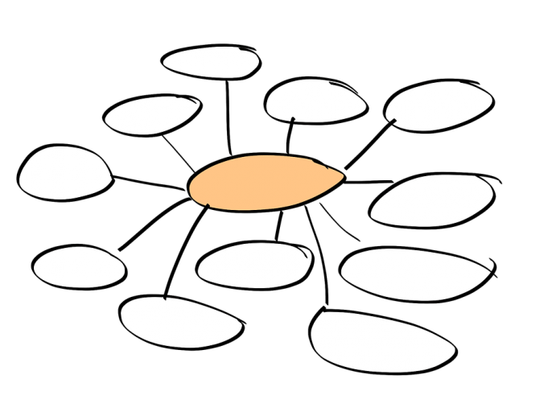
Técnicas de desempeño
Las técnicas de desempeño son aquellas que requieren que el alumno responda o realice una tarea que demuestre su aprendizaje
Las preguntas sobre el procedimiento
tienen la finalidad de obtener información de los alumnos, acerca de la apropiación y comprensión de conceptos.
Cuadernos de los alumnos
Como instrumentos de evaluación, permiten hacer un seguimiento de los alumnos y de los docentes.
Organizadores gráficos
Este es una representación visual que comunica una estructura lógica de un contenido.

Slide 7

Técnicas para el análisis del desempeño
Portafolio de Evidencias
El portafolio es un concentrado de evidencias estructuradas que
permiten obtener información valiosa del desempeño de los alumnos.
Es recomendable que el docente seleccione los productos que permitan reflejar significativamente el progreso de los alumnos y valorar sus aprendizajes.

Slide 8

Técnicas para el análisis del desempeño
Rubrica
La rúbrica es un instrumento de evaluación con base en una serie de indicadores que permiten ubicar el grado de desarrollo de los conocimientos, habilidades y actitudes o valores, en una escala determinada.
Listas de Cotejo
Es una lista de palabras o frases que señalan las tareas y elementos similares que se desean evaluar. Sólo se consideran las partes relevantes del proceso y los ordena según la secuencia de realización.

Slide 9
Tecnicas de interrogatorio
Tipos textuales, orales y escritos
Debate
El debate es una discusión estructurada acerca de un tema determinado, con el propósito de presentar posturas a favor y en contra, argumentar y, finalmente, elaborar conclusiones.
Ensayo
El ensayo es una producción escrita cuyo propósito es del alumno en torno a un tema que se centra en un aspecto concreto. Con frecuencia es un texto breve que se diferencia de otras formas de exposición, como la tesis, la disertación o el tratado.

Slide 10
Técnicas de interrogatorio
Pruebas escritas
Las pruebas escritas se construyen a partir de un conjunto de preguntas claras y precisas, que demandan del alumno una respuesta limitada a una elección entre una serie de alternativas, o una respuesta breve. Las preguntas constituyen una muestra representativa de los contenidos a evaluar.
De opción múltiple
De base común (multi reactivos)
De ordenamiento
Verdaderas o falsas
De correlacion
Para completar ideas
Abiertas de respuesta única

Slide 11
REFERENCIAS
SEP. (2012). Las Estrategias y Enfoques de Evaluación desde el enfoque formativo. Mexico: SEP.

